Slide 1

Terremotos Severos: Quem São, Onde Estão e o Que Fazer
Análise de 1.000 eventos globais (1995–2023) — Recomendações para a Alta Direção

Slide 2
O Problema: Uma Abordagem Única Não Funciona
1.000 eventos severos
Impactos radicalmente diferentes
Priorização de recursos
Registrados em 28 anos de monitoramento global
Direcionar esforços para onde mais importa
Cada evento exige resposta e estratégia únicas
Mensagem crítica: Tratar todos os terremotos da mesma forma desperdiça recursos e deixa populações vulneráveis sem proteção adequada.

Slide 3

Nossa Abordagem
Analisamos dados de 1.000 terremotos e identificamos 4 perfis distintos, cada um exigindo estratégia diferente de preparação e resposta.
1
2
3
Coleta de dados globais
Identificação de padrões
Estratégia por perfil
Integração de fontes internacionais
Segmentação por impacto e localização
Resposta personalizada para cada grupo

Slide 4

Os 4 Perfis: Visão Geral
Grupo 1: Costeiros com Tsunami
Grupo 2: Megaterremotos Devastadores
30% dos eventos
13% dos eventos
Eventos rasos próximos ao litoral com alto risco de tsunami
Os mais raros e mortais — concentram alertas máximos
Grupo 3: Terremotos Profundos
Grupo 4: Remotos de Baixo Impacto
6% dos eventos
51% dos eventos
Mais de 500 km de profundidade — energia dissipada
Regiões desabitadas — monitoramento de rotina

Slide 5


Grupo 1: Terremotos Costeiros com Risco de Tsunami
30% dos eventos analisados
Eventos rasos, próximos ao litoral
Profundidade limitada amplifica impacto na superfície
8 em cada 10 geram tsunami
Alto índice de ondas devastadoras após o evento
Impacto rápido e amplificado pela costa
Populações costeiras em risco imediato
⚠ Prioridade Alta — Requer sistemas de alerta rápido e evacuação

Slide 6
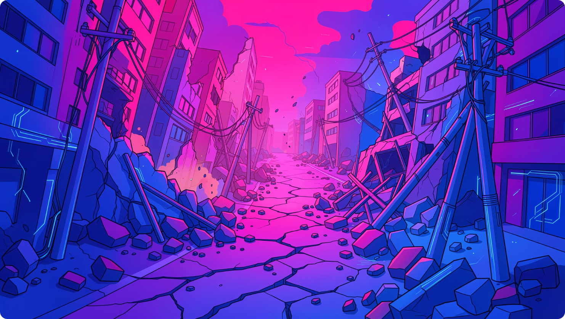
Grupo 2: Megaterremotos Devastadores
13% dos eventos analisados
🚨 Prioridade Crítica — Catástrofe humanitária: milhares de vítimas, danos estruturais extensos. Preparação máxima e normas antissísmicas rigorosas são essenciais.
Os mais raros e os mais mortais
Incluem Japão 2011 (M 9,1) e Sumatra 2004
Destruição massiva e duradoura
Concentram todos os 13 alertas máximos registrados
Eventos históricos com milhares de vítimas
Danos estruturais extensos e recuperação prolongada

Slide 7
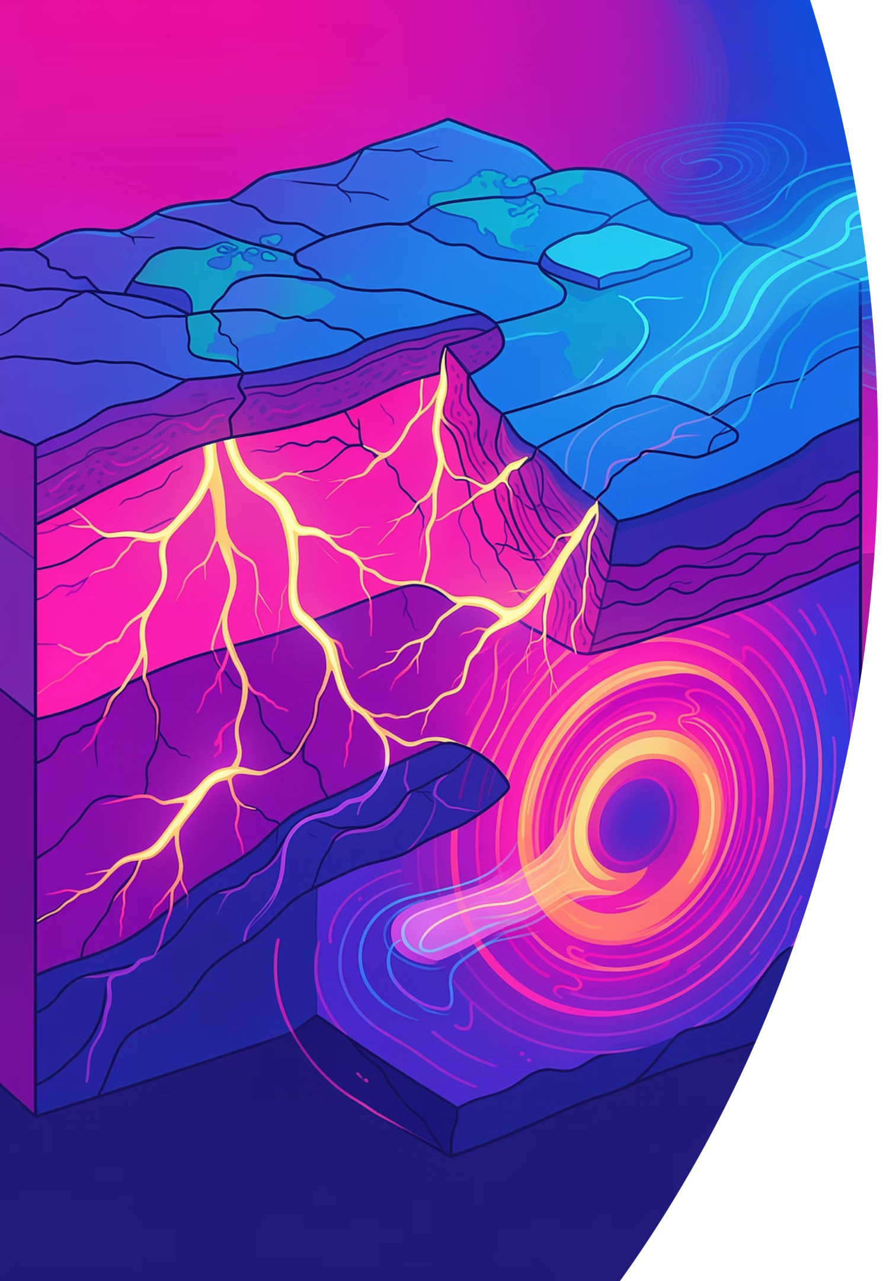
Grupo 3: Terremotos Profundos
6% dos eventos analisados
Localização Única
Mais de 500 km de profundidade no interior da Terra
Atenuação Natural
Energia dissipada antes de chegar à superfície
Risco Baixo
Alto valor científico, baixa urgência operacional

Slide 8


Grupo 4: Eventos Remotos de Baixo Impacto
51% dos eventos analisados — a maioria dos terremotos severos
Ocorrem em regiões desabitadas ou oceânicas
Distância das populações reduz risco
Bem monitorados, pouco sentidos pela população
Sistema de alerta registra, mas impacto é mínimo
Taxa de tsunami quase nula (3%)
Risco de ondas oceânicas é extremamente baixo
✅ Oportunidade — Monitoramento de rotina libera recursos para alto risco

Slide 9
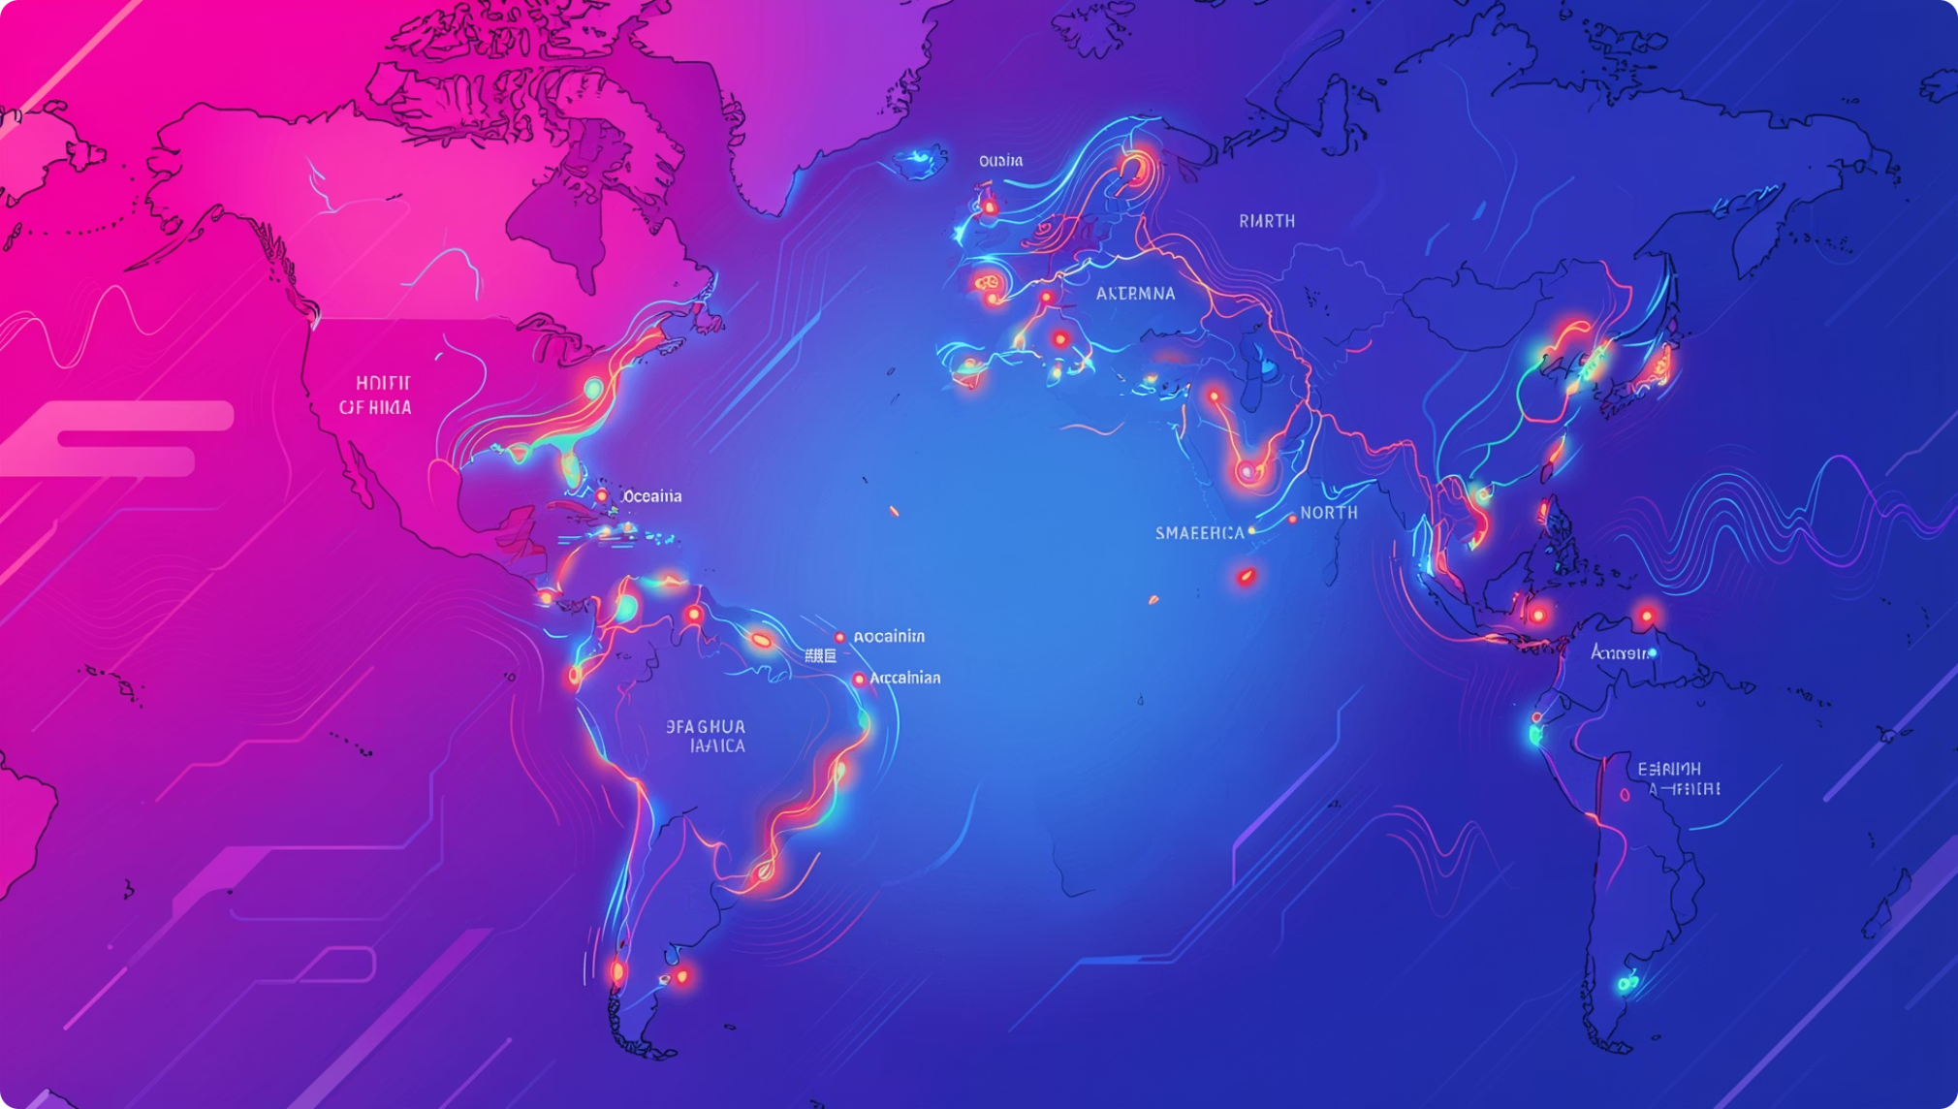
Onde Ocorrem? — Distribuição Global
Anel de Fogo do Pacífico
Concentra Grupos 1, 2 e 4
Japão e Indonésia
Epicentro do Grupo 2, megaterremotos mortais
Chile e região andina
Grupos 1 e 2, costeiros e profundos

Slide 10
Recomendações Estratégicas
Grupo 1
Grupo 2
Expandir sirenas e buoys de tsunami no Pacífico
Normas antissísmicas rigorosas + simulacros periódicos
Grupo 3
Grupo 4
Investir em pesquisa científica — baixa urgência operacional
Otimizar custos — monitoramento de rotina é suficiente

